Slide 1
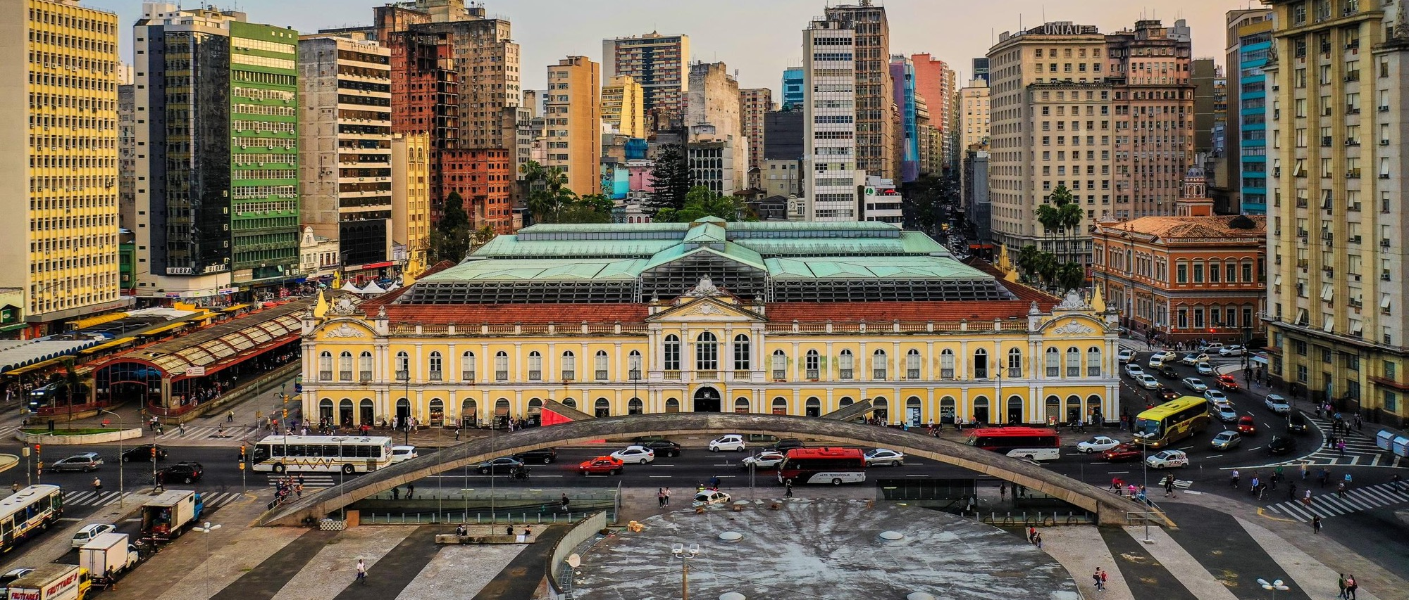

Transparência da Gestão Fiscal
1º Quadrimestre de 2021
EIXO GESTÃO
SECRETARIA MUNICIPAL DA FAZENDA
Subtítulo da apresentação

Slide 2

EIXO GESTÃO
Transparência da Gestão Fiscal
SECRETARIA MUNICIPAL DA FAZENDA
Lei Complementar nº 101/2000 (§4º do art. 9º)
Quadrimestralmente comparecemos à CMPA para Audiência Pública com o objetivo de demonstrar o cumprimento de metas fiscais no quadrimestre anterior.
Pauta de hoje: 1º quadrimestre de 2021
Resultado Orçamentário
- detalhamento da Receita e da Despesa
Educação e Saúde
Despesa de Pessoal
Dívida Consolidada
Resultado Primário e Nominal
Resultado Previdenciário

Slide 3
EIXO GESTÃO
Resultado Orçamentário
SECRETARIA MUNICIPAL DA FAZENDA
Receitas Realizadas (efetivamente arrecadadas) deduzidas das despesas empenhadas.
Receita / Despesa | 1º Quadrimestre |  |  | Variação 2021/2020
 | 2019 | 2020 | 2021
Receita Realizada | 2.486.231 | 2.749.513 | 2.609.388 | - 5,1%
Despesa Empenhada | 2.991.334 | 3.602.415 | 3.540.702 | - 1,7%
Resultado | - 505.103 | - 852.901 | - 931.315 | 9,2%
Valores Corrigidos pelo IPCA / R$ mil
+ 572,1
+ 685,7
+ 464,8
Estimado

Slide 4
EIXO GESTÃO
Detalhamento das Receitas
SECRETARIA MUNICIPAL DA FAZENDA
Receita | 1º Quadrimestre |  |  | Variação 2021/2020
 | 2019 | 2020 | 2021
Receitas Correntes | 2.430.033 | 2.689.744 | 2.592.437 | - 3,3%
Receitas Tributárias | 961.526 | 1.003.909 | 1.071.615 | 6,7%
Receita de Serviços | 244.948 | 245.291 | 222.314 | - 9,4%
Transferências Correntes | 972.514 | 1.099.166 | 1.067.747 | - 2,9%
Outras Receitas Correntes | 251.045 | 341.378 | 230.761 | - 32,4%
Receitas de Capital | 23.761 | 13.120 | 32.990 | 151,5%
Receitas Intraorçamentárias | 138.522 | 153.445 | 132.208 | - 13,8%
(-) Dedução Receitas Correntes | -106.084 | -106.794 | -148.247 | 38,8%
Receita Total | 2.486.231 | 2.749.513 | 2.609.388 | - 5,1%
Valores Corrigidos pelo IPCA / R$ mil

Slide 5
EIXO GESTÃO
Impostos Municipais
SECRETARIA MUNICIPAL DA FAZENDA
Receita | 1º Quadrimestre |  |  | Variação 2021/2020
 | 2019 | 2020 | 2021
ISS | 376.331 | 365.273 | 358.036 | - 2,0%
IPTU | 295.458 | 341.889 | 399.071 | 16,7%
ITBI | 87.178 | 69.462 | 109.731 | 58,0%
Total dos Impostos | 758.967 | 776.623 | 866.838 | 11,6%
Receita Total do Ano | 2.486.231 | 2.749.513 | 2.609.388 | - 5,1%
Participação na Receita Total | 30,53% | 28,25% | 33,22%
Receita Corrente Líquida – RCL | 6.265.625 | 6.732.522 | 6.792.224 | 0,9%
Participação na RCL | 12,11% | 11,54% | 12,76%
Impostos com as respectivas deduções excluídas Valores Corrigidos pelo IPCA / R$ mil
Receita de Recuperação de créditos aumentou 39%

Slide 6
EIXO GESTÃO
Detalhamento das Despesas
SECRETARIA MUNICIPAL DA FAZENDA
Despesa Empenhada | 1º Quadrimestre |  |  | Variação 2021/2020
 | 2019 | 2020 | 2021
Despesas Correntes | 2.281.353 | 2.906.870 | 2.935.434 | 1,0%
Pessoal e Encargos Sociais | 1.034.428 | 1.044.225 | 977.138 | -6,4%
Juros e Encargos da Dívida | 91.880 | 86.885 | 45.081 | -48,1%
Outras Despesas Correntes | 1.155.045 | 1.775.760 | 1.913.215 | 7,7%
Despesas de Capital | 314.947 | 367.776 | 275.494 | -25,1%
Investimentos | 155.410 | 219.366 | 205.845 | -6,2%
Amortização da Dívida | 116.027 | 136.026 | 63.649 | -53,2%
Inversões Financeiras | 43.510 | 12.384 | 6.000 | -51,6%
Despesas Intraorçamentárias | 395.034 | 327.769 | 329.774 | 0,6%
Total Geral | 2.991.334 | 3.602.415 | 3.540.702 | - 1,7%
Valores Corrigidos pelo IPCA / R$ mil

Slide 7
EIXO GESTÃO
Despesas Empenhadas por Função
SECRETARIA MUNICIPAL DA FAZENDA
Função | 1º Quadrimestre |  |  | Variação 2021/2020
 | 2019 | 2020 | 2021
Saúde | 657.734 | 1.155.344 | 1.362.481 | 17,9%
Previdência Social | 601.832 | 399.809 | 563.905 | 41,0%
Saneamento | 457.705 | 507.332 | 444.828 | -12,3%
Educação | 372.767 | 502.217 | 286.666 | -42,9%
Encargos Especiais | 338.286 | 322.594 | 230.332 | -28,6%
Administração | 239.030 | 257.351 | 211.052 | -18,0%
Urbanismo | 98.441 | 170.290 | 145.478 | -14,6%
Assistência Social | 85.839 | 97.017 | 133.459 | 37,6%
Legislativa | 45.530 | 45.390 | 42.611 | -6,1%
Transporte | 3.164 | 49.343 | 39.231 | -20,5%
Habitação | 24.510 | 25.669 | 19.622 | -23,6%
Judiciária | 20.353 | 19.241 | 18.774 | -2,4%
Segurança Pública | 24.633 | 21.287 | 18.133 | -14,8%
Gestão Ambiental | 3.179 | 8.270 | 7.532 | -8,9%
Cultura | 11.126 | 10.514 | 7.241 | -31,1%
Direitos da Cidadania | 3.244 | 4.729 | 5.117 | 8,2%
Comércio e Serviços | 2.200 | 3.392 | 1.836 | -45,9%
Trabalho | 1.418 | 1.271 | 1.408 | 10,8%
Desporto e Lazer | 344 | 679 | 662 | -2,5%
Relações Exteriores | - | 675 | 334 | -50,5%
Total | 2.991.334 | 3.602.415 | 3.540.702 | - 1,7%
Valores Corrigidos pelo IPCA / R$ mil

Slide 8

EIXO GESTÃO
Recursos Aplicados na
Manutenção e Desenvolvimento do Ensino (MDE)
SECRETARIA MUNICIPAL DA FAZENDA
Mínimo Constitucional 25% (anual)
 | 1º Quadrimestre |  |  | Variação 2021/2020
 | 2019 | 2020 | 2021
Despesas com MDE | 332.717 | 315.874 | 266.824 | - 15,5%
Receitas de Impostos e Transferências | 1.392.500 | 1.415.597 | 1.494.531 | 5,6%
% Aplicado em MDE | 23,89% | 22,31% | 17,85% | *
Escolas fechadas durante todo o primeiro quadrimestre
 | 1º Quadrimestre |  |  | Variação 2021/2020
 | 2019 | 2020 | 2021
Despesas com MDE | 332.717 | 315.874 | 149.777 | - 52,6%
Receitas de Impostos e Transferências | 1.392.500 | 1.415.597 | 1.494.531 | 5,6%
% Aplicado em MDE | 23,89% | 22,31% | 10,02%
Emenda Constitucional nº 108 de 2020
Valores Corrigidos pelo IPCA / R$ mil

Slide 9
EIXO GESTÃO
Recursos Aplicados nas
Ações e Serviços Públicos de Saúde (ASPS)
SECRETARIA MUNICIPAL DA FAZENDA
Mínimo Constitucional 15% (anual)
 | 1º Quadrimestre |  |  | Variação 2021/2020
 | 2019 | 2020 | 2021
Despesas com ASPS | 212.636 | 227.322 | 212.308 | -6.6%
Receitas de Impostos e Transferências | 1.392.500 | 1.415.597 | 1.494.531 | 5,6%
% Aplicado em MDE | 15,27% | 16,06% | 14,21%
Valores Corrigidos pelo IPCA / R$ mil

Slide 10
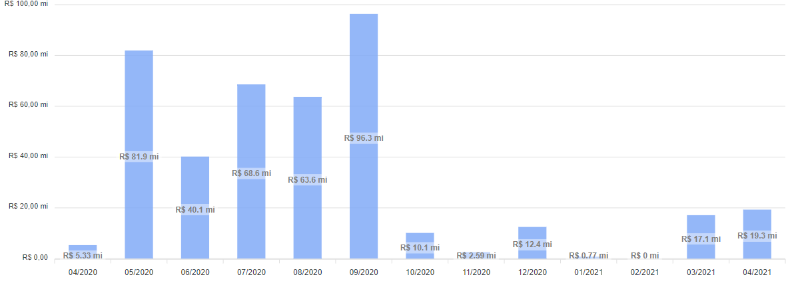
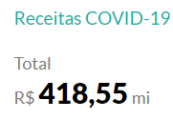
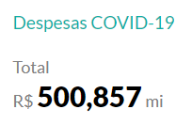
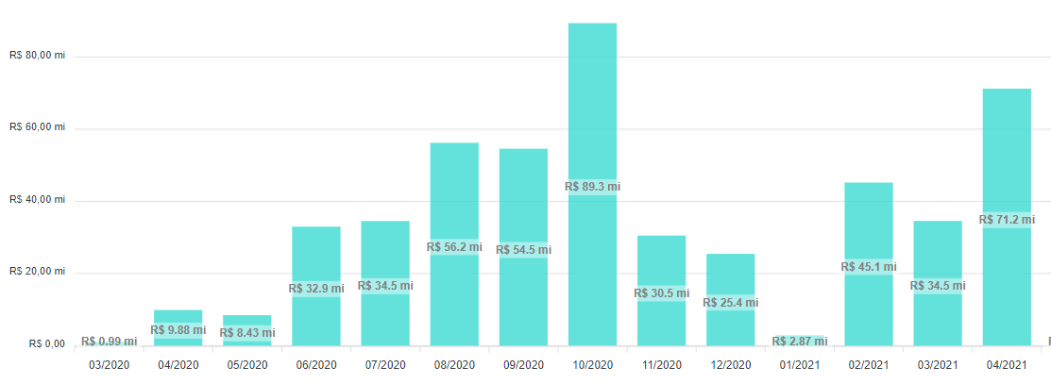
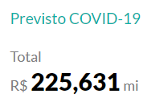
EIXO GESTÃO
Saúde – Receitas e Despesas COVID
SECRETARIA MUNICIPAL DA FAZENDA
https://infografico-covid.procempa.com.br/receitas-e-despesas

Slide 11
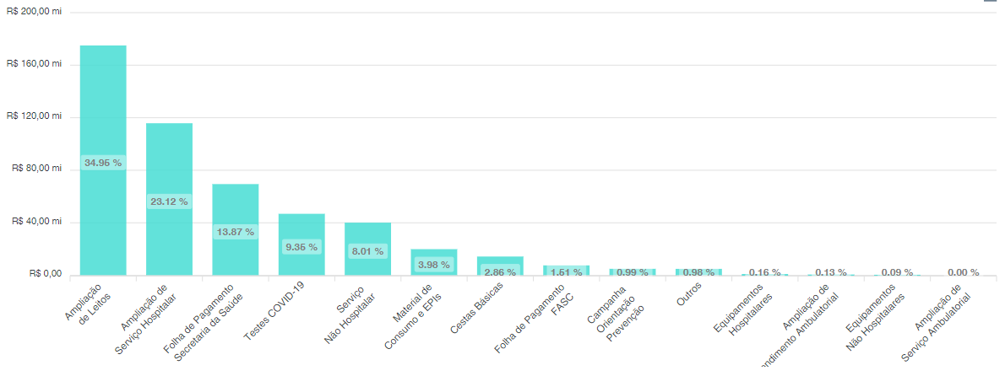
EIXO GESTÃO
Saúde – Receitas e Despesas COVID
SECRETARIA MUNICIPAL DA FAZENDA
https://infografico-covid.procempa.com.br/receitas-e-despesas

Slide 12
Despesas com Pessoal
EIXO GESTÃO
SECRETARIA MUNICIPAL DA FAZENDA
Despesa com Pessoal: Representa o somatório dos gastos do Município (Administração Centralizada, DEMHAB, DMAE, DMLU, FASC, PREVIMPA e EPTC) com ativos, inativos e pensionistas, bem como encargos sociais, deduzidos alguns itens exclusivamente explicitados na LRF.
 | 1º Quadrimestre |  |  | Variação 2021/2020
 | 2019 | 2020 | 2021
Total Despesa com Pessoal | 3.003.623 | 2.900.871 | 2.864.988 | -0,2%
Receita Corrente Líquida Ajustada | 6.265.270 | 6.718.422 | 6.771.199 | 0,8%
% Despesa com Pessoal | 47,94% | 43,18% | 42,31%
Limite (Executivo): Máximo = 54% Prudencial = 51,3% Alerta = 48,6%
Critério: RGF – Relatório de Gestão Fiscal – STN Valores Corrigidos pelo IPCA / R$ mil

Slide 13
EIXO GESTÃO
Dívida Consolidada Líquida
SECRETARIA MUNICIPAL DA FAZENDA
Representa o montante apurado, sem duplicidade, das obrigações financeiras do Município assumidas para amortização em prazo superior a 12 meses, deduzidas as disponibilidades de caixa, aplicações financeiras e os demais haveres financeiros.
Limite Máximo Resolução Senado 40/2001 120% da RCL
 | 1º Quadrimestre |  |  | Variação 2021/2020
 | 2019 | 2020 | 2021
Dívida Consolidada | 1.917.255 | 1.867.489 | 1.824.785 | - 2,3%
(-) Deduções (Disp. de Caixa) | 864.980 | 1.112.989 | 1.379.018 | 23,9%
Dívida Consolidada Líquida | 1.052.275 | 754.500 | 445.767 | - 40,9%
Receita Corrente Líquida Ajustada | 6.265.625 | 6.718.422 | 6.785.539 | 1,0%
Limite Legal = 120% sobre a RCL | 16,79% | 11,23% | 6,57%
Critério: RGF – Relatório de Gestão Fiscal – STN Valores Corrigidos pelo IPCA / R$ mil

Slide 14
EIXO GESTÃO
Resultado Primário
SECRETARIA MUNICIPAL DA FAZENDA
Resultado Primário é a diferença entre as receitas primárias realizadas (receitas orçamentárias, excluídas as receitas financeiras) e as despesas primárias pagas (despesas orçamentárias, excluídas as despesas financeiras) somadas com os restos a pagar pagos.
 | 1º Quadrimestre |  |  | Variação 2021/2020
 | 2019 | 2020 | 2021
Resultado Primário | 229.223 | 314.843 | 399.145 | 26,8%
Valores Corrigidos pelo IPCA / R$ mil
 | Metas Fiscais de 2021 - LDO | 1º quadrimestre 2021
Resultado Primário | 17.299 | 399.144

Slide 15
EIXO GESTÃO
Resultado Nominal
SECRETARIA MUNICIPAL DA FAZENDA
Resultado Nominal é a variação da Dívida Consolidada Líquida em determinado período. Corresponde ao Resultado Primário somados os Juros Ativos e deduzidos os Juros Passivos
 | 1º Quadrimestre |  |  | Variação 2021/2020
 | 2019 | 2020 | 2021
Resultado Nominal | 309.688 | 342.320 | 403.842 | 18,0%
Valores Corrigidos pelo IPCA / R$ mil
 | Metas Fiscais de 2021 - LDO | 1º quadrimestre 2021
Resultado Nominal | 205.042 | 403.842

Slide 16
EIXO GESTÃO
Resultado Previdenciário
SECRETARIA MUNICIPAL DA FAZENDA
Plano Financeiro (Repartição Simples)
Receitas (-) Despesas | 1º Quadrimestre |  |  | Variação 2021/2020
 | 2019 | 2020 | 2021
Total Receitas Previdenciárias | 148.167 | 182.703 | 103.968 | -43,1%
Total Despesas Previdenciárias | 479.680 | 475.437 | 446.758 | -6,0%
Resultado Orçamentário | -331.513 | -292.734 | -342.789 | 17,1%
Plano Previdenciário (Capitalizado)
Receitas (-) Despesas | 1º Quadrimestre |  |  | Variação 2021/2020
 | 2019 | 2020 | 2021
Total Receitas Previdenciárias | 189.513 | 159.646 | 142.801 | -10,6%
Total Despesas Previdenciárias | 20.376 | 14.476 | 15.822 | 9,3%
Resultado Orçamentário | 169.136 | 145.170 | 126.979 | -12,5%

Slide 17
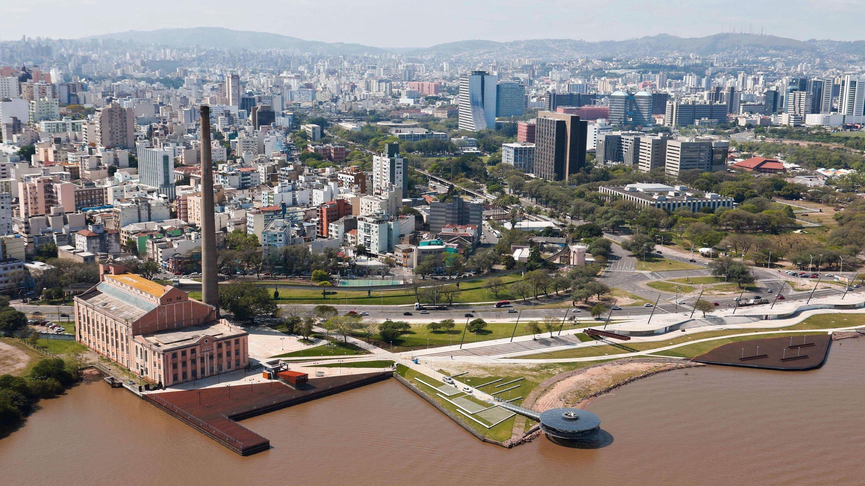

Obrigado
Rodrigo Sartori Fantinel
Secretário Municipal da Fazenda
Rua Siqueira Campos, 1300 – 4º andar | Centro Histórico
Porto Alegre - RS | CEP 90010-907
fantinel@portoalegre.rs.gov.br | prefeitura.poa.br/smf

